Slide 1



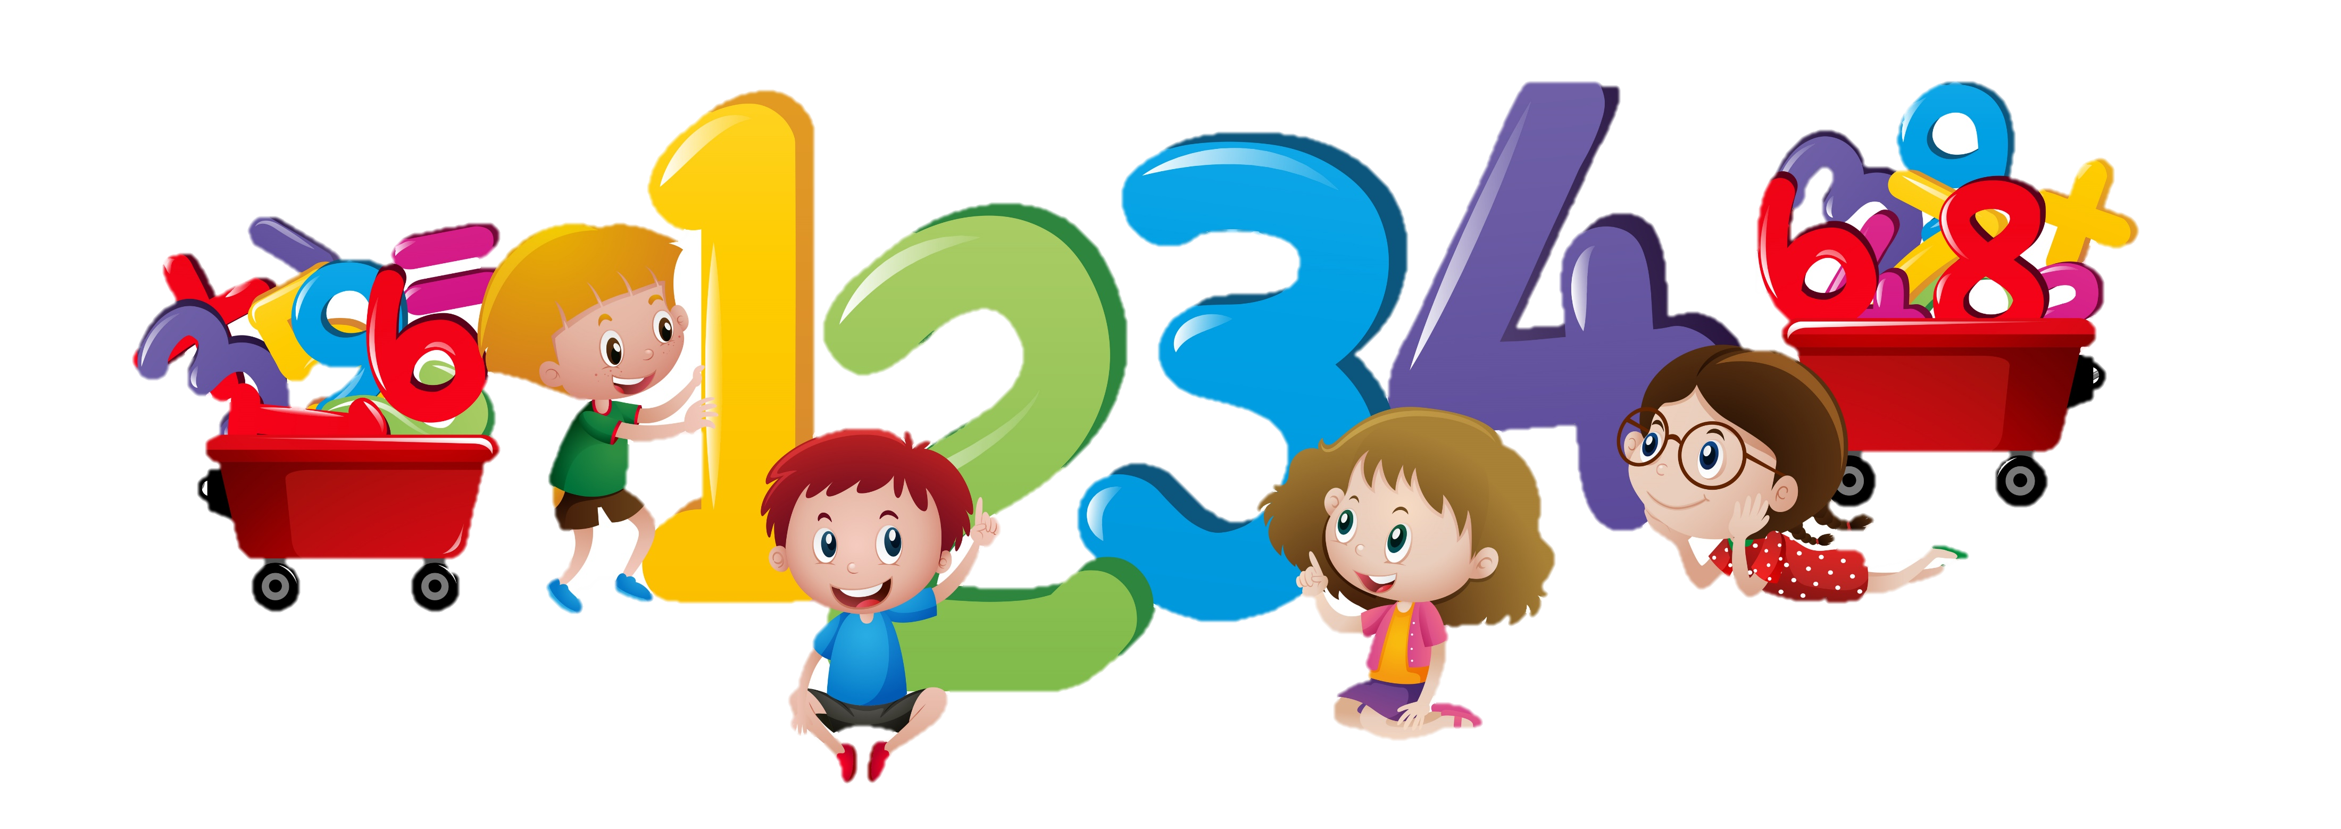


Slide 2






LABUBU

Slide 3





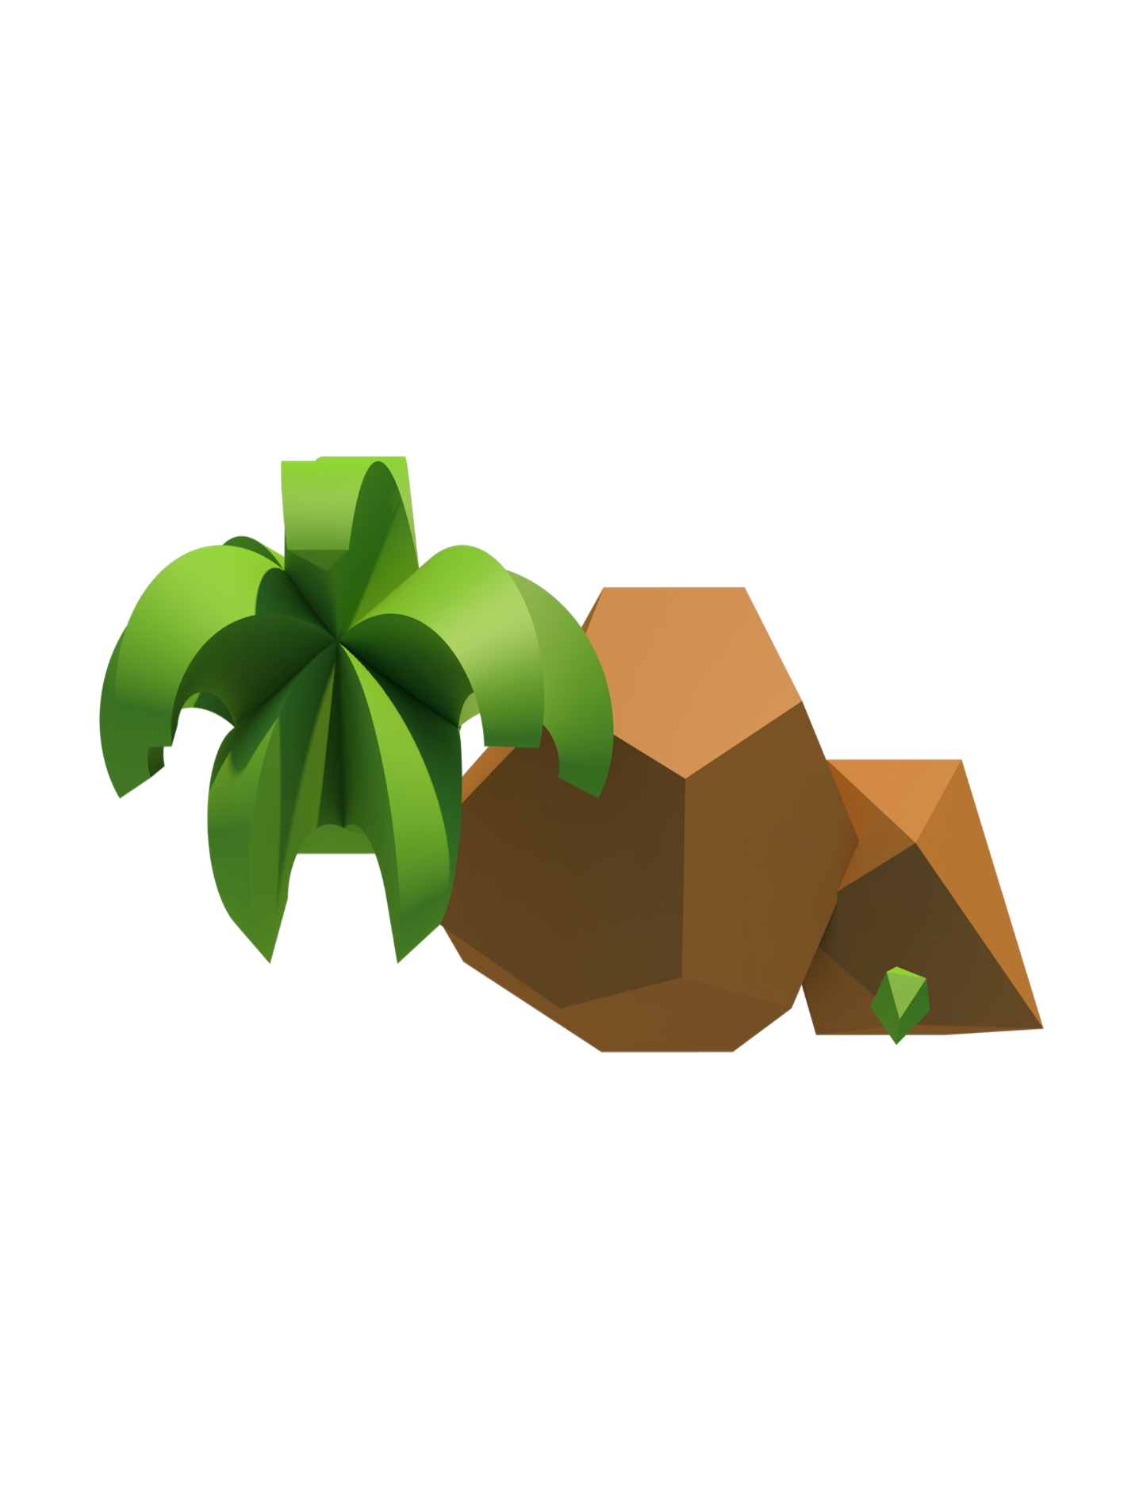



Học tiếp
Bấm vào số để đến câu hỏi. Trả lời xong bấm mũi tên quay về bấm vào đầu để đập labubu
3
2
1
4
Notes:
Bấm vào số để đến câu hỏi. Trả lời xong bấm mũi tên quay về bấm vào đầu để đập labubu

Slide 4

36
3
36
3
3
1
2
6
0
6
0

Slide 5
96
5
96
5
5
1
9
4
6
45
1

Slide 6
48
6
48
6
48
8
0

Slide 7

81
4
81
4
8
2
0
0
1
0
1

Slide 8
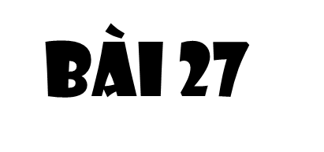






Slide 9


Slide 10
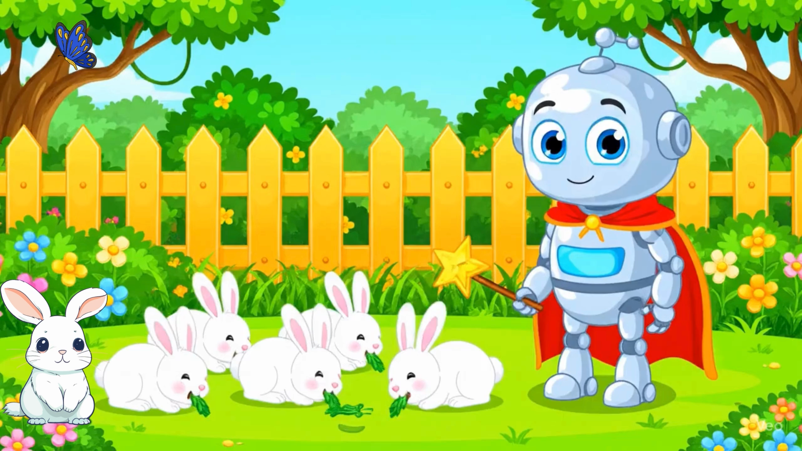

Slide 11

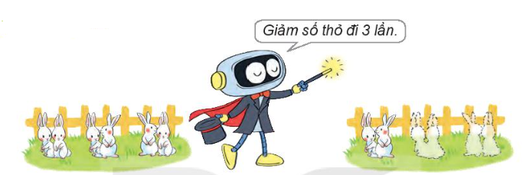


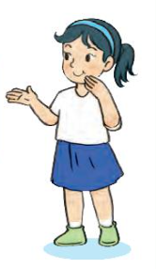
Lúc đầu
Muốn giảm một số đi một số lần, ta lấy số đó chia cho số lần
Lúc sau
6 : 3 = 2
6 con thỏ giảm đi 3 lần còn
2 con thỏ

Slide 12


Slide 13


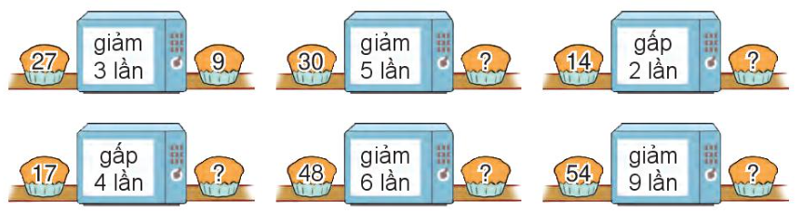
1
Tính
6
28
68
8
6

Slide 14
2
Nam có 42 nhãn vở. Sau khi cho các bạn một số nhãn vở, số nhãn vở còn lại của Nam so với lúc đầu giảm đi 3 lần. Hỏi Nam còn lại bao nhiêu nhãn vở?
Tóm tắt
Bài giải:
42 nhãn vở
Số nhãn vở mà Nam còn lại là:
Ban đầu
42 : 3 = 14 (nhãn vở)
Đáp số: 14 nhãn vở
Còn lại
? nhãn vở

Slide 15


Slide 16


Giảm một số đi nhiều lần khác với giảm một số đi một số đơn vị.
Khi giảm một số đi một số lần ta lấy số đó chia cho số lần.
Khi giảm mốt số đi một số đơn vị ta lấy số đó trừ đi số đơn vị cần giảm.

Slide 17




Slide 18
LỜI CẢM ƠN
Chân thành cảm ơn quý thầy cô đã sử dụng tài liệu. Mong quý thầy cô sử dụng tài liệu nội bộ và không chia sẻ đi các trang mạng xã hội nhé!
Mong rằng tài liệu này sẽ giúp quý thầy cô gặt hái được nhiều thành công trong sự nghiệp trồng người.
Trong quá trình soạn bài có lỗi nào mong quý thầy cô phản hồi lại Zalo hoặc FB giúp em.
Zalo duy nhất của em: 0972.115.126 (Hương Thảo). Các nick khác ngoài nick này đều là giả mạo.
Facebook: https://www.facebook.com/huongthaoGADT

